Slide 1


UML概述
G19

Slide 2

目录
Contents
1
前言
2
建模重要性
3
UML概述
4
问题

Slide 3


关于UML
统一建模语言即UML 是一种用于对软件密集型系统的制品进行可视化，详述，构造和文档化的图形语言。
PART 1

Slide 4
关于UML
UML给出了一种描绘系统蓝图的标准方法，其中既包括概念性的事物（如业务过程和提醒功能），也包括具体的事物（如用特定的编程语言 编写的类，数据库模式和可复用的软件构件）。
我们目的就是要学会如何有效地使用UML。
PART 1

Slide 5

第一章
前言
1.明白UML是什么，以及为什么UML对于开发软件密集型系统的过程非常重要。
2.掌握UML的术语，规则和惯用法。
3.知道如何应用UML去解决许多常见的建模问题。

Slide 6
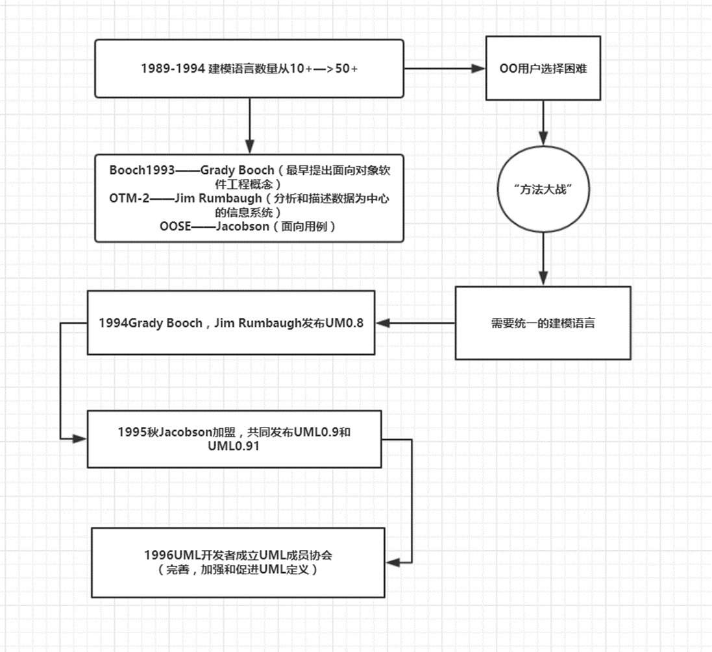
第一章
前言
历史

Slide 7
第一章
为什么要建模？
01
成功的软件组织应该总是能够支付满足其用户需要的软件
02
一个开发队伍的主要产品不应该是一堆漂亮的文档，世界级的会议，伟大的口号或者几行获得普利策奖金的源代码，而应该满足不断发展的用户及其业务需要的优秀软件。

Slide 8
第一章
为什么要建模？
01
建模是开发优秀软件的所有活动中的核心部分，其目的为了把想要得到的系统结构和行为沟通起来，为了系统的体系结构进行可视化和控制，为了更好地理解正在构造的系统，并经常揭示简化和复用的机会，同时是为了管理风险。

Slide 9
第一章
为什么要建模？
01
为什么要建模？
一个最基本的理由是：建模为了能够更好地理解正在开发的系统。
系统越大，越复杂，建模的重要性越大

Slide 10
第一章
为什么要建模？
01
通过建模达到以下4个目的：
1.模型有助于按照实际情况或按照所需要的样式对系统进行可视化。
2.模型能够规约系统的结构或行为。
3.模型给出了指导构造系统的模板。
4.模型对做出的决策进行文档化

Slide 11
第一章
为什么要建模？
01
因为不能完整地理解一个复杂的系统，所以要对它建模。

Slide 12
第一章
为什么要建模？
01
最普通的两种方法是算法的角度建模和从面对对象的角度建模。
从算法的角度进行建模，除了常常产生脆弱的系统之外没有其他本质上的害处。用这种方法建造的系统就会变得很难维护。

Slide 13
第二章
UML概述
01
UML是一种绘制软件蓝图的标准语言。
02
UML是独立于过程的，但最好把它用于以用况为驱动，以体系结构为中心，迭代和增量的过程。

Slide 14
第二章
UML概述
01
可视化是一种可以进行下述工作的语言：
1.可视化
2.详述
3.构造
4.文档化

Slide 15
第二章
UML概述
01
UML是一种语言
语言提供了用于交流的词汇表和在词汇表中组合词汇的规则，而建模语言的词汇表和规则注重于对系统进行概念上和物理上的描述

Slide 16
第二章
UML概述
01
UML是一种用于可视化的语言
清晰的模型有利于交流

Slide 17
第二章
UML概述
01
UML是一种用于详细描述的语言
详细描述意味着所建的模型是精确的，无歧义的和完整的。

Slide 18
第二章
UML概述
01
UML是一种用于构造的语言
UML不是一种可视化的编程语言。
除了直接映射以外，UML具有丰富的表达力，而且无歧义性，这允许直接执行模型，模拟系统以及运行系统进行操纵

Slide 19
第二章
UML概述
01
UML是一种用于文档化的语言
UML适于建立系统结构及其所有细节的文档。UML还提供了用于表达需求和测试的语言

Slide 20
第二章
UML概述
01
在何处能使用UML
UML主要用于软件密集型系统。
比如：企业信息系统；
银行与金融服务；
电信；
运输；

Slide 21


第三章
UML的概念模型
UML的构造块
1
4
1.事物
2.关系
单击编辑标题
单击编辑标题
单击编辑标题
单击编辑标题
3.图
单击此处可编辑内容，根据您的需要自由拉伸文本框大小
单击此处可编辑内容，根据您的需要自由拉伸文本框大小
单击此处可编辑内容，根据您的需要自由拉伸文本框大小
单击此处可编辑内容，根据您的需要自由拉伸文本框大小

Slide 22
第三章
UML的概念模型
UML中的事物
1
4
1.结构事物
2.行为事物
单击编辑标题
单击编辑标题
单击编辑标题
单击编辑标题
单击此处可编辑内容，根据您的需要自由拉伸文本框大小
单击此处可编辑内容，根据您的需要自由拉伸文本框大小
单击此处可编辑内容，根据您的需要自由拉伸文本框大小
单击此处可编辑内容，根据您的需要自由拉伸文本框大小
3.分组事物
4.注释事物

Slide 23
第三章
UML的概念模型
结构事物
1
4
1.类
5.主动类
2.接口
6.构件
单击编辑标题
单击编辑标题
单击编辑标题
单击编辑标题
单击此处可编辑内容，根据您的需要自由拉伸文本框大小
单击此处可编辑内容，根据您的需要自由拉伸文本框大小
7.制品
单击此处可编辑内容，根据您的需要自由拉伸文本框大小
3.协作
4.用况
8.结点

Slide 24
第三章
UML的概念模型
行为事物
1
4
1.交互
2.状态机
单击编辑标题
单击编辑标题
单击编辑标题
单击编辑标题
单击此处可编辑内容，根据您的需要自由拉伸文本框大小
单击此处可编辑内容，根据您的需要自由拉伸文本框大小
单击此处可编辑内容，根据您的需要自由拉伸文本框大小
单击此处可编辑内容，根据您的需要自由拉伸文本框大小
3.活动

Slide 25
第三章
UML的概念模型
分组事物
1
4
1.分组事物是UML模型的组织部分。
2.包用于对设计本身进行组织的通用机制，与类不同。包是用来组织UML模型的基本分组事物。它也有变体，如框架。
单击编辑标题
单击编辑标题
单击编辑标题
单击编辑标题
单击此处可编辑内容，根据您的需要自由拉伸文本框大小
单击此处可编辑内容，根据您的需要自由拉伸文本框大小
单击此处可编辑内容，根据您的需要自由拉伸文本框大小

Slide 26
第三章
UML的概念模型
注释事物
1
4
1.注释事物用来描述，说明和标注模型中的任何元素。
2.注解是依附于一个元素或一组元素之上对它进行约束或解释的简单符号
单击编辑标题
单击编辑标题
单击编辑标题
单击编辑标题
单击此处可编辑内容，根据您的需要自由拉伸文本框大小
单击此处可编辑内容，根据您的需要自由拉伸文本框大小
单击此处可编辑内容，根据您的需要自由拉伸文本框大小

Slide 27
第三章
UML的概念模型
UML中的关系
1
4
1.依赖。
2.关联。
单击编辑标题
单击编辑标题
单击编辑标题
单击编辑标题
3.泛化。
单击此处可编辑内容，根据您的需要自由拉伸文本框大小
单击此处可编辑内容，根据您的需要自由拉伸文本框大小
单击此处可编辑内容，根据您的需要自由拉伸文本框大小
4.实现。

Slide 28
第三章
UML的概念模型
UML中的图
1
4
1.图是一组元素的图形表示。
包括以下13种图：
类图，对象图，构件图，组合结构图，用况图，顺序图，通信图，状态图，活动图，部署图，包图，定时图，交互概览图
单击编辑标题
单击编辑标题
单击编辑标题
单击编辑标题
单击此处可编辑内容，根据您的需要自由拉伸文本框大小
单击此处可编辑内容，根据您的需要自由拉伸文本框大小
单击此处可编辑内容，根据您的需要自由拉伸文本框大小

Slide 29
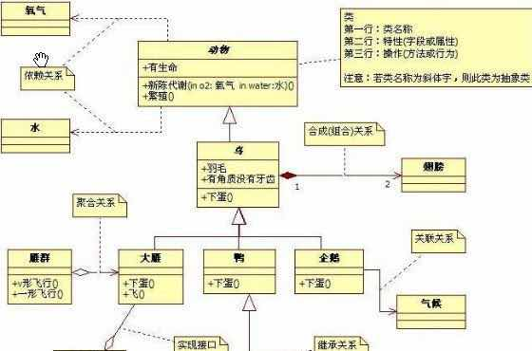
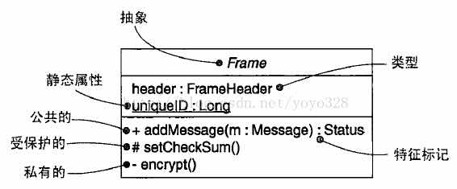
第三章
UML的概念模型
类图
展现了一组类，接口，协作和它们之间的关系。
1
4
单击编辑标题
单击编辑标题
单击编辑标题
单击编辑标题
单击此处可编辑内容，根据您的需要自由拉伸文本框大小
单击此处可编辑内容，根据您的需要自由拉伸文本框大小
单击此处可编辑内容，根据您的需要自由拉伸文本框大小

Slide 30
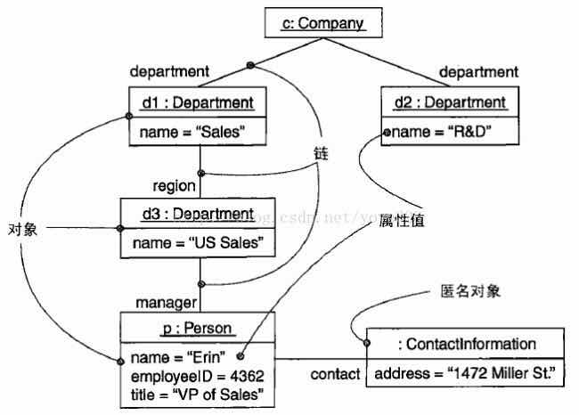
第三章
UML的概念模型
对象图
1
4
展现了一组对象以及它们之间的关系。
单击编辑标题
单击编辑标题
单击编辑标题
单击编辑标题
单击此处可编辑内容，根据您的需要自由拉伸文本框大小
单击此处可编辑内容，根据您的需要自由拉伸文本框大小
单击此处可编辑内容，根据您的需要自由拉伸文本框大小

Slide 31
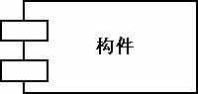
第三章
UML的概念模型
构件图
展现了一个封装的类和它的接口，端口以及由内嵌的构件和连接件构成的内部结构
1
4
使得系统人员和开发人员能够从整体上了解系统的所有物理构件，显示了所开发的系统构件之间的依赖性。
单击编辑标题
单击编辑标题
单击编辑标题
单击编辑标题
单击此处可编辑内容，根据您的需要自由拉伸文本框大小
单击此处可编辑内容，根据您的需要自由拉伸文本框大小
单击此处可编辑内容，根据您的需要自由拉伸文本框大小

Slide 32
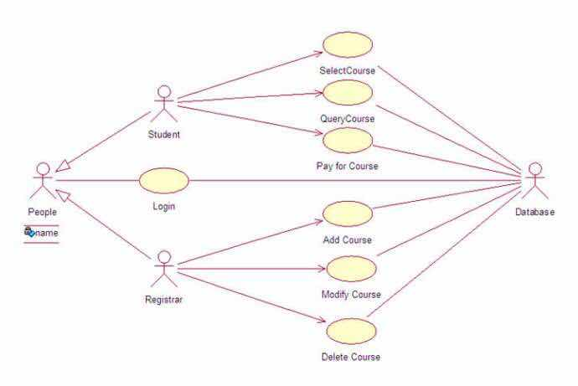
第三章
UML的概念模型
用况图
展现了一组用况，参与者及它们之间的关系
1
4
单击编辑标题
单击编辑标题
单击编辑标题
单击编辑标题
单击此处可编辑内容，根据您的需要自由拉伸文本框大小
单击此处可编辑内容，根据您的需要自由拉伸文本框大小
单击此处可编辑内容，根据您的需要自由拉伸文本框大小

Slide 33
第三章
UML的概念模型
交互图
顺序图和通信图都是交互图。展现了一种交互，它由一组对象或角色以及它们之间可能发送的消息构成。
1
4
单击编辑标题
单击编辑标题
单击编辑标题
单击编辑标题
单击此处可编辑内容，根据您的需要自由拉伸文本框大小
单击此处可编辑内容，根据您的需要自由拉伸文本框大小
单击此处可编辑内容，根据您的需要自由拉伸文本框大小

Slide 34
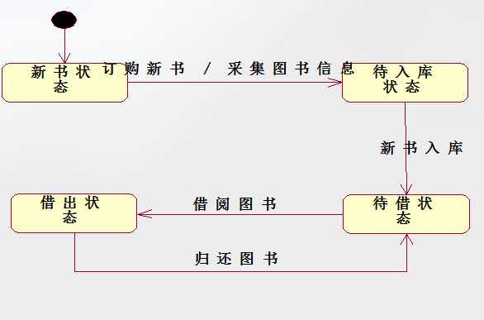
第三章
UML的概念模型
状态图
展现了一个状态机，它由状态，转移，事件和活动组成。状态图展现了对象的动态视图。
1
4
单击编辑标题
单击编辑标题
单击编辑标题
单击编辑标题
单击此处可编辑内容，根据您的需要自由拉伸文本框大小
单击此处可编辑内容，根据您的需要自由拉伸文本框大小
单击此处可编辑内容，根据您的需要自由拉伸文本框大小

Slide 35
第三章
UML的概念模型
活动图
将进程或其他计算的结构展示为计算内部一步一步的控制流和数据流。活动图专注于系统的动态视图。
1
4
单击编辑标题
单击编辑标题
单击编辑标题
单击编辑标题
单击此处可编辑内容，根据您的需要自由拉伸文本框大小
单击此处可编辑内容，根据您的需要自由拉伸文本框大小
单击此处可编辑内容，根据您的需要自由拉伸文本框大小

Slide 36
第三章
UML的概念模型
部署图
展现了对运行时的处理结点以及在其中生存的构件的配置。通常一个结点包含一个或多个制品。
1
4
单击编v辑标题
单击编辑标题
单击编辑标题
单击编辑标题
单击此处可编辑内容，根据您的需要自由拉伸文本框大小
单击此处可编辑内容，根据您的需要自由拉伸文本框大小
单击此处可编辑内容，根据您的需要自由拉伸文本框大小

Slide 37
第三章
UML的概念模型
制品图
展现了计算机中一个系统的物理结构。
1
4
单击编辑标题
单击编辑标题
单击编辑标题
单击编辑标题
单击此处可编辑内容，根据您的需要自由拉伸文本框大小
单击此处可编辑内容，根据您的需要自由拉伸文本框大小
单击此处可编辑内容，根据您的需要自由拉伸文本框大小

Slide 38
第三章
UML的概念模型
包图
1
展现了由模型本身分解而成的组织单元以及它们的依赖关系。
4
单击编辑标题
单击编辑标题
单击编辑标题
单击编辑标题
单击此处可编辑内容，根据您的需要自由拉伸文本框大小
单击此处可编辑内容，根据您的需要自由拉伸文本框大小
单击此处可编辑内容，根据您的需要自由拉伸文本框大小

Slide 39
第三章
UML的概念模型
定时图
是一种交互图，它展现了消息跨越不同对象或角色的实际时间，而不仅仅是关心消息的相对顺序。
1
4
单击编辑标题
单击编辑标题
单击编辑标题
单击编辑标题
单击此处可编辑内容，根据您的需要自由拉伸文本框大小
单击此处可编辑内容，根据您的需要自由拉伸文本框大小
单击此处可编辑内容，根据您的需要自由拉伸文本框大小

Slide 40
第三章
UML的概念模型
UML规则
1
4
不能简单地把UML的构造块按随机的方式堆放在一起。UML有自己的语法和语义规则。
单击编辑标题
单击编辑标题
单击编辑标题
单击编辑标题
单击此处可编辑内容，根据您的需要自由拉伸文本框大小
单击此处可编辑内容，根据您的需要自由拉伸文本框大小
单击此处可编辑内容，根据您的需要自由拉伸文本框大小

Slide 41
第三章
UML的概念模型
UML规则
1
4
命名——为事物，关系和图起的名字
范围——使名字具有特定含义的语境
可见性——这些名字如何让其他成分看见和使用
完整性——事物如何正确，一致地相互联系
执行——运行或模拟一个动态模型意味着什么
单击编辑标题
单击编辑标题
单击编辑标题
单击编辑标题
单击此处可编辑内容，根据您的需要自由拉伸文本框大小
单击此处可编辑内容，根据您的需要自由拉伸文本框大小
单击此处可编辑内容，根据您的需要自由拉伸文本框大小

Slide 42
第三章
UML的概念模型
UML规则
1
4
在软件密集型系统的开发期间所建造的模型往往需要发展变化，并可以由许多人员以不同的方式，在不同的时间进行观察，因此开发组也会建造一些像下面这样的模型
省略——隐藏某些元素以简化视图
不完全——可能遗漏了默某些元素；
不一致——模型的完整性得不到保证
单击编辑标题
单击编辑标题
单击编辑标题
单击编辑标题
单击此处可编辑内容，根据您的需要自由拉伸文本框大小
单击此处可编辑内容，根据您的需要自由拉伸文本框大小
单击此处可编辑内容，根据您的需要自由拉伸文本框大小

Slide 43
第三章
UML的概念模型
在UML中有4种贯穿整个语言且一致应用的公共机制，因此使得UML变得较为简单。
UML中的公共机制
1
4
规约；
修饰；
通用划分；
扩展机制；
单击编辑标题
单击编辑标题
单击编辑标题
单击编辑标题
单击此处可编辑内容，根据您的需要自由拉伸文本框大小
单击此处可编辑内容，根据您的需要自由拉伸文本框大小
单击此处可编辑内容，根据您的需要自由拉伸文本框大小

Slide 44
第三章
UML的概念模型
规约：
1
4
在UML的图形表示法的每部分背后都有一个规约，这个规约提供了对构造块的语法和语义的文字叙述。
UML的图形表示法用来对系统进行可视化；
UML的规约用来说明系统的细节。
单击编辑标题
单击编辑标题
单击编辑标题
单击编辑标题
单击此处可编辑内容，根据您的需要自由拉伸文本框大小
单击此处可编辑内容，根据您的需要自由拉伸文本框大小
单击此处可编辑内容，根据您的需要自由拉伸文本框大小

Slide 45
第三章
UML的概念模型
修饰：
1
4
UML中的大多数元素都有唯一而直接的图形表示符号。这些图形符号对元素的最重要的方面提供了可视化表示。
可以把很多细节表示为图形或文字修饰，放到类的基本矩形符号上。
UML表示法中的每一个元素都有一个基本符号，可以把各种修饰细节加到这个符号上。
单击编辑标题
单击编辑标题
单击编辑标题
单击编辑标题
单击此处可编辑内容，根据您的需要自由拉伸文本框大小
单击此处可编辑内容，根据您的需要自由拉伸文本框大小
单击此处可编辑内容，根据您的需要自由拉伸文本框大小

Slide 46
第三章
UML的概念模型
通用划分：
1
4
在对面向对象系统建模中，通常有几种划分方式。
1.对类和对象的划分。
2.接口和实现的分离。
3.类型和角色的分离。
单击编辑标题
单击编辑标题
单击编辑标题
单击编辑标题
单击此处可编辑内容，根据您的需要自由拉伸文本框大小
单击此处可编辑内容，根据您的需要自由拉伸文本框大小
单击此处可编辑内容，根据您的需要自由拉伸文本框大小

Slide 47
第三章
UML的概念模型
扩展机制：
1
4
UML的扩展机制包括：
衍型，扩展了UML 的词汇，可以用来创造新的构造块。
标记值，扩展了UML衍型的特性，可以用来创建衍型规约的新信息。
约束，扩展了UML构造块的语义，可以用来增加新的规则或修改现有的规则。
单击编辑标题
单击编辑标题
单击编辑标题
单击编辑标题
单击此处可编辑内容，根据您的需要自由拉伸文本框大小
单击此处可编辑内容，根据您的需要自由拉伸文本框大小
单击此处可编辑内容，根据您的需要自由拉伸文本框大小

Slide 48
第三章
UML的概念模型
体系结构
1
4
软件系统的组织；
对组成系统的结构元素及其接口的选择；
像元素间的协作所描述的那样的行为；
将这些结构元素和行为元素组合到逐步增大的子系统中；
指导这种组织的体系结构风格：静态和动态元素以及它们的接口，协作和组成。
单击编辑标题
单击编辑标题
单击编辑标题
单击编辑标题
单击此处可编辑内容，根据您的需要自由拉伸文本框大小
单击此处可编辑内容，根据您的需要自由拉伸文本框大小
单击此处可编辑内容，根据您的需要自由拉伸文本框大小

Slide 49
第三章
UML的概念模型
体系结构
1
4
软件体系结构不仅关心结构和行为，而且还关心用法、功能、性能、弹性、复用、可理解性、经济与技术约束及其折中，以及审美的考虑。
单击编辑标题
单击编辑标题
单击编辑标题
单击编辑标题
单击此处可编辑内容，根据您的需要自由拉伸文本框大小
单击此处可编辑内容，根据您的需要自由拉伸文本框大小
单击此处可编辑内容，根据您的需要自由拉伸文本框大小

Slide 50
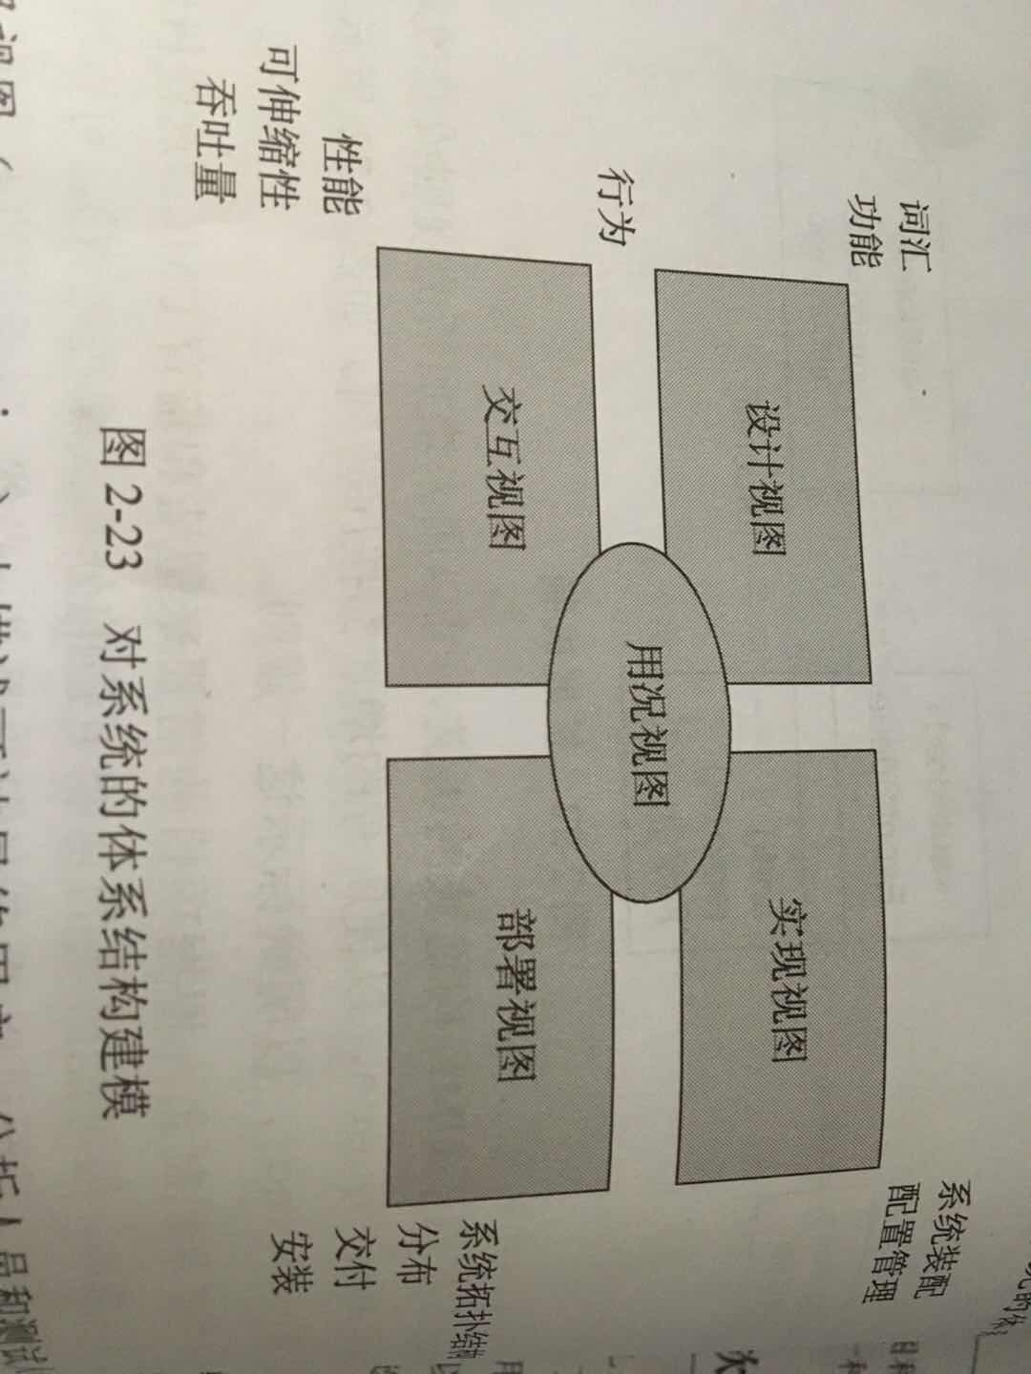
第三章
UML的概念模型
体系结构
用五个互连的视图来描述软件密集型系统的体系结构，每一个视图，是在一个特定的方面对系统的组织和结构进行的投影。
1
4
单击编辑标题
单击编辑标题
单击编辑标题
单击编辑标题
单击此处可编辑内容，根据您的需要自由拉伸文本框大小
单击此处可编辑内容，根据您的需要自由拉伸文本框大小
单击此处可编辑内容，根据您的需要自由拉伸文本框大小

Slide 51
第三章
UML的概念模型
体系结构
1
系统的用况视图由描述可被最终用户，分析人员和测试人员看到的系统行为的用况组成。
系统的设计视图包含了类、接口和协作，他们形成了问题及其解决方案的词汇。
系统的交互视图展示了系统的不同部分之间的控制流，包括可能的同步和并发机制。
系统的实现视图包含了用于装配与发布物理系统的制品。
系统的部署视图，包含了形成系统硬件拓扑结构的特点。
4
单击编辑标题
单击编辑标题
单击编辑标题
单击编辑标题
单击此处可编辑内容，根据您的需要自由拉伸文本框大小
单击此处可编辑内容，根据您的需要自由拉伸文本框大小
单击此处可编辑内容，根据您的需要自由拉伸文本框大小

Slide 52
第三章
UML的概念模型
软件开发生命周期
1
4
用况驱动的；用况作为基本制品。
以体系结构为中心；以系统的体系结构作为一种基本制品。
迭代的和增量的；持续集成，以产生各种发布，每个新的发布都比上一个发布有所改善。
单击编辑标题
单击编辑标题
单击编辑标题
单击编辑标题
单击此处可编辑内容，根据您的需要自由拉伸文本框大小
单击此处可编辑内容，根据您的需要自由拉伸文本框大小
单击此处可编辑内容，根据您的需要自由拉伸文本框大小

Slide 53
第三章
UML的概念模型
软件开发过程
1
初始，内部奠定足够基础，保证进入细化阶段。
细化，定义产品需求和体系结构。
构造，从可执行的体系结构基线发展到准备移交用户。
移交，把软件交付给用户。
4
单击编辑标题
单击编辑标题
单击编辑标题
单击编辑标题
单击此处可编辑内容，根据您的需要自由拉伸文本框大小
单击此处可编辑内容，根据您的需要自由拉伸文本框大小
单击此处可编辑内容，根据您的需要自由拉伸文本框大小

Slide 54
第四章
问题一
软件开发的四个阶段：
单击编辑标题
1
4
初始
细化
构造
移交
单击编辑标题
单击编辑标题
单击编辑标题
单击此处可编辑内容，根据您的需要自由拉伸文本框大小
单击此处可编辑内容，根据您的需要自由拉伸文本框大小
单击此处可编辑内容，根据您的需要自由拉伸文本框大小

Slide 55
第四章
问题二
单击编辑标题
统一建模语言的目的？
1
4
对面向对象系统进行可视化、详述、构造和文档化正是统一建模语言（UML）的目的。
单击编辑标题
单击编辑标题
单击编辑标题
单击此处可编辑内容，根据您的需要自由拉伸文本框大小
单击此处可编辑内容，根据您的需要自由拉伸文本框大小
单击此处可编辑内容，根据您的需要自由拉伸文本框大小

Slide 56
第四章
问题三
UML中的构造块组成?（三点）
单击编辑标题
1
4
事务 关系 图
单击编辑标题
单击编辑标题
单击编辑标题
单击此处可编辑内容，根据您的需要自由拉伸文本框大小
单击此处可编辑内容，根据您的需要自由拉伸文本框大小
单击此处可编辑内容，根据您的需要自由拉伸文本框大小

Slide 57
第四章
问题四
UML中的事务包括哪些（4点）?
单击编辑标题
1
4
1.结构事务
2.行为事务
3.分组事务
4.注释事务
单击编辑标题
单击编辑标题
单击编辑标题
单击此处可编辑内容，根据您的需要自由拉伸文本框大小
单击此处可编辑内容，根据您的需要自由拉伸文本框大小
单击此处可编辑内容，根据您的需要自由拉伸文本框大小

Slide 58
第四章
问题五
UML中的关系（4点）？
单击编辑标题
1
4
1.依赖
2.关联
3.泛化
4.实现
单击编辑标题
单击编辑标题
单击编辑标题
单击此处可编辑内容，根据您的需要自由拉伸文本框大小
单击此处可编辑内容，根据您的需要自由拉伸文本框大小
单击此处可编辑内容，根据您的需要自由拉伸文本框大小

Slide 59
后 续
参考文献
单击编辑标题
1
4
1.UML用户指南 []美国]Grady Booch James Rumbaugh Ivar Jacobson 著
邵维忠 麻志毅 马浩海 刘辉 译 人民邮电出版社
2.CSDN UML14种图概述 https://blog.csdn.net/yoyo328/article/details/78009237?locationNum=9&fps=1 2018/10/13
3 百度百科 2018/10/13
单击编辑标题
单击编辑标题
单击编辑标题
单击此处可编辑内容，根据您的需要自由拉伸文本框大小
单击此处可编辑内容，根据您的需要自由拉伸文本框大小
单击此处可编辑内容，根据您的需要自由拉伸文本框大小

Slide 60
后 续
总结
单击编辑标题
1
4
本周分工：
彭慧铭——UML概述PPT编辑，会议记录，整理作业； 8.2分
李逸欢——项目可行性报告文档编写； 7.9分
李梦雷——UML概述PPT检查与问题编辑，完善需求工程项目计划 7.8分
胡锦波——项目可行性报告的图类编辑； 8.0分
林鑫——GitHub管理，完善需求工程项目计划； 8.1分
单击编辑标题
单击编辑标题
单击编辑标题
单击此处可编辑内容，根据您的需要自由拉伸文本框大小
单击此处可编辑内容，根据您的需要自由拉伸文本框大小
单击此处可编辑内容，根据您的需要自由拉伸文本框大小

Slide 61
THANK YOU

